Slide 1
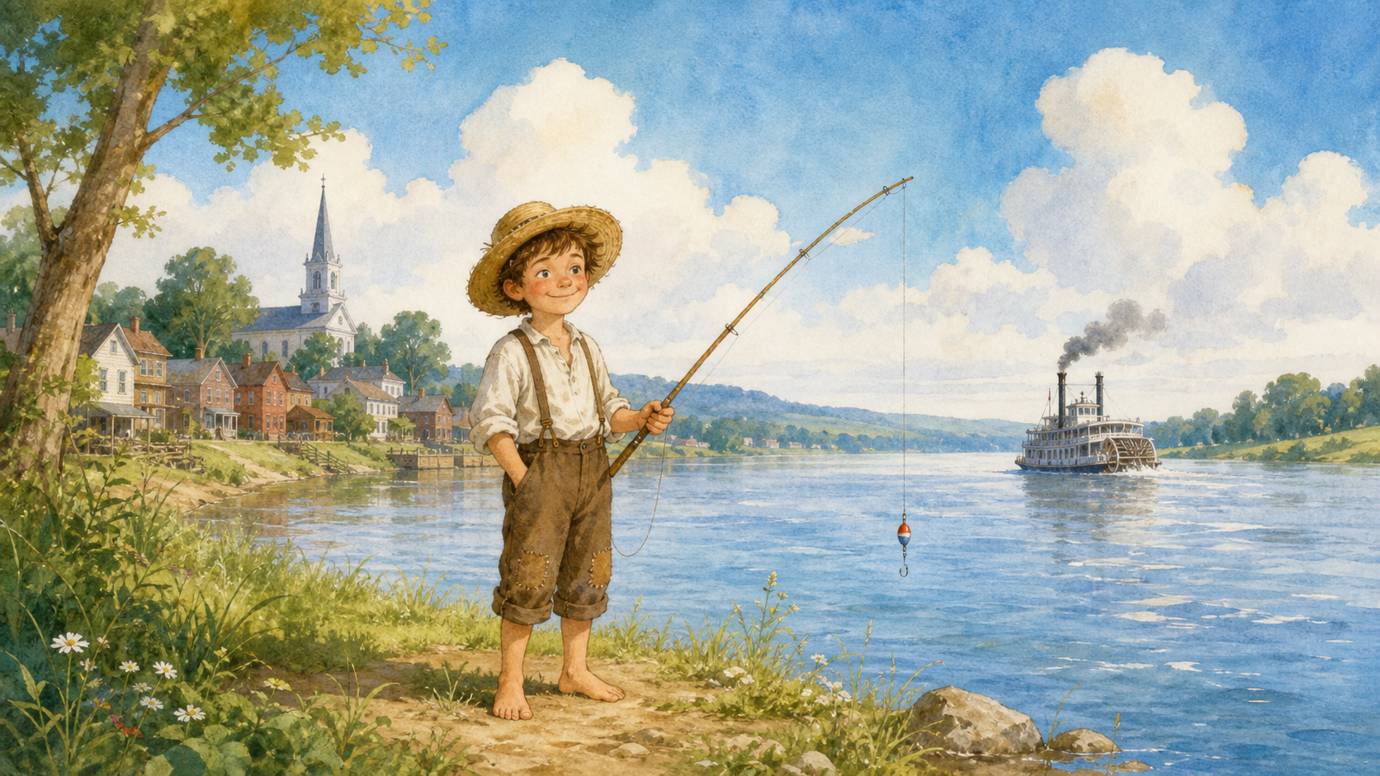
ПРИКЛЮЧЕНИЯ
Тома Сойера
Самая весёлая книга о мальчишке, который не любил сидеть на месте
по книге Марка Твена

Slide 2
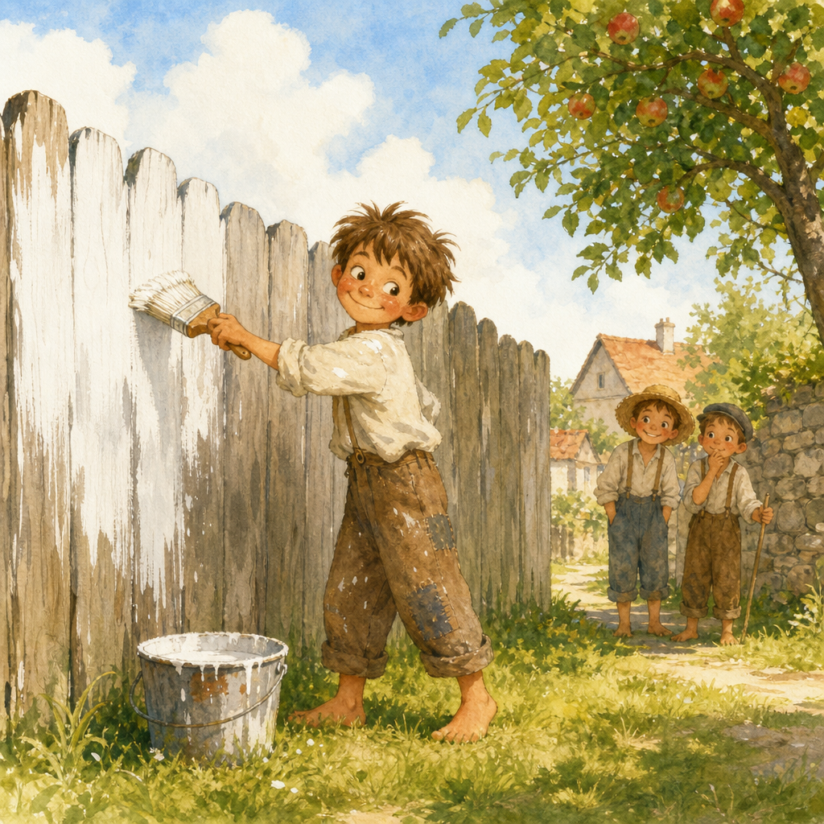
Знакомься — это Том!
Том — озорной мальчишка, совсем как ты.
Он терпеть не может скучные уроки, зато обожает выдумывать приключения!
Живёт у тёти Полли в маленьком городке на берегу огромной реки Миссисипи.
В его карманах всегда полно сокровищ: верёвочки, жуки и даже дохлая крыса на верёвочке!
Хитрый
Смелый
Мечтатель
Том превратил скучную работу в самую весёлую игру на свете. Как? Это секрет!

Slide 3
С такими друзьями не соскучишься
Гек Финн
Самый свободный мальчишка на свете. Спит где хочет, не ходит в школу и знает все тайные тропинки!
Джо Гарпер
Верный друг и соратник. Вместе с Томом и Геком уплывает на пиратский остров!
Бекки Тэтчер
Девочка с голубыми лентами. Вместе с ней Том попадёт в самое удивительное приключение — в тёмной пещере.
А ещё есть кот Питер, строгая тётя Полли и целый городок, который Том держит в страхе своими шалостями!

Slide 4
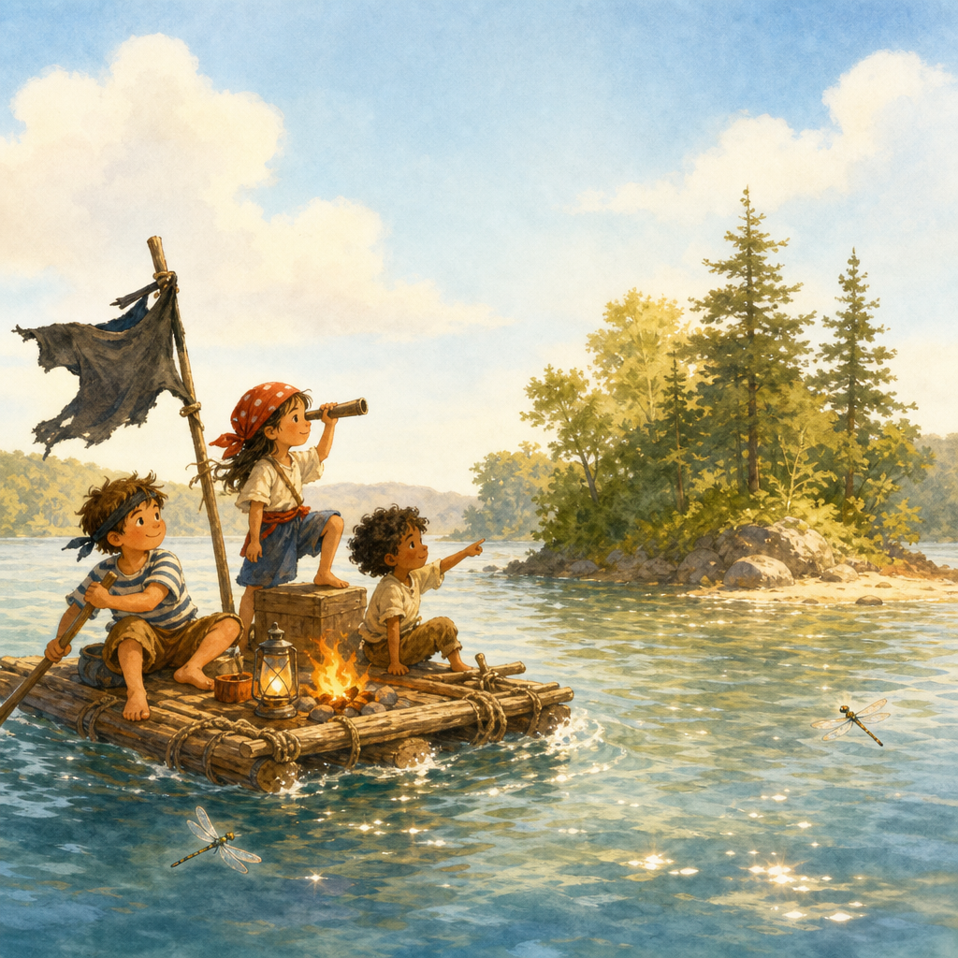
Побег на остров пиратов!
Однажды Том, Гек и Джо решили: хватит слушаться взрослых! Ночью они сели на плот и уплыли на необитаемый остров — стать настоящими пиратами.
А что случилось, когда весь город решил, что ребята пропали навсегда? Об этом — в книге!

Slide 5
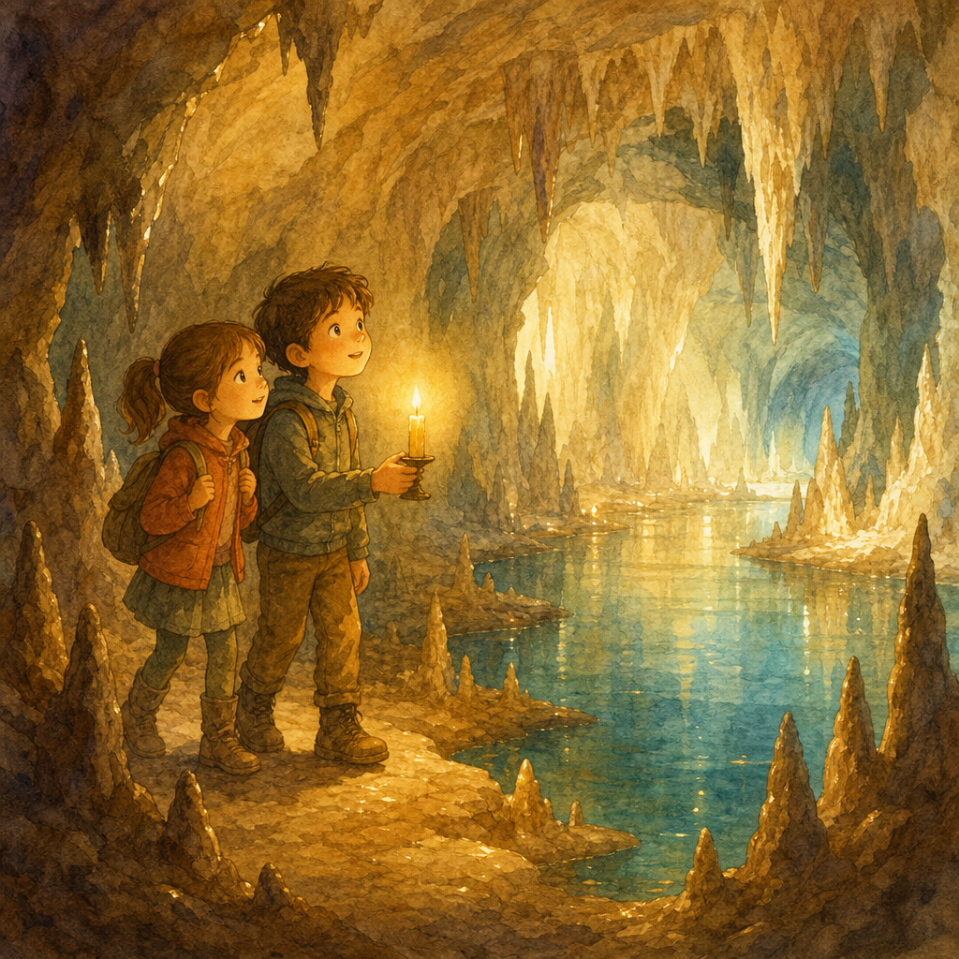
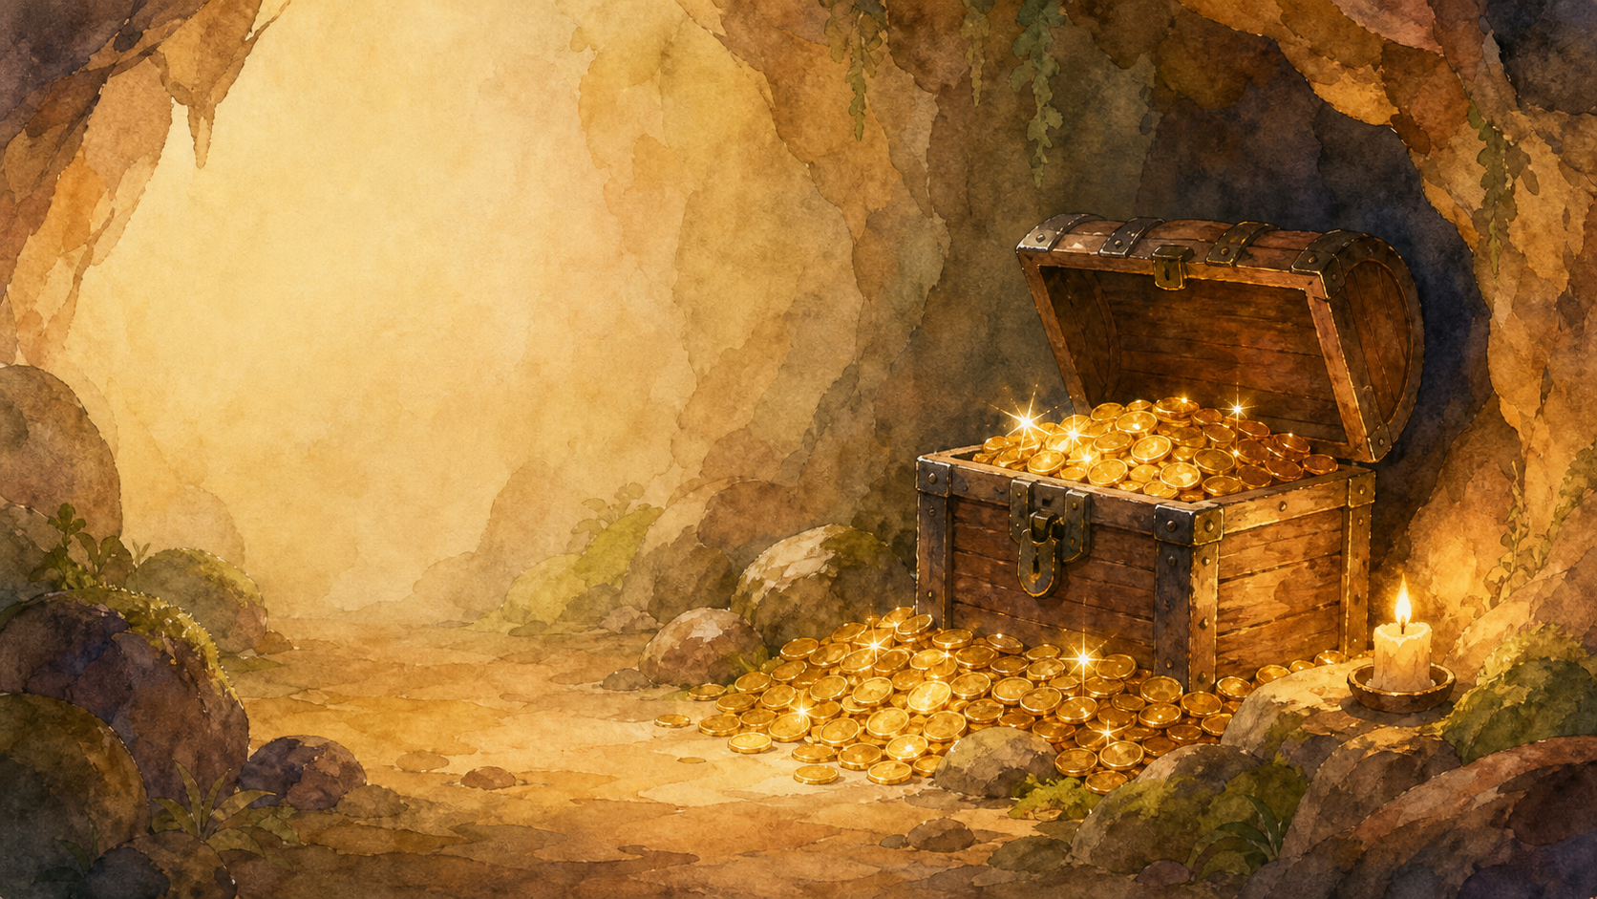
Два великих приключения
Тайна пещеры
Том и Бекки заблудились в огромной пещере, где свеча вот-вот погаснет. Как выбраться наружу?
Настоящий клад!
Говорят, где-то зарыт сундук с золотыми монетами. Том и Гек отправляются на поиски...

Slide 6
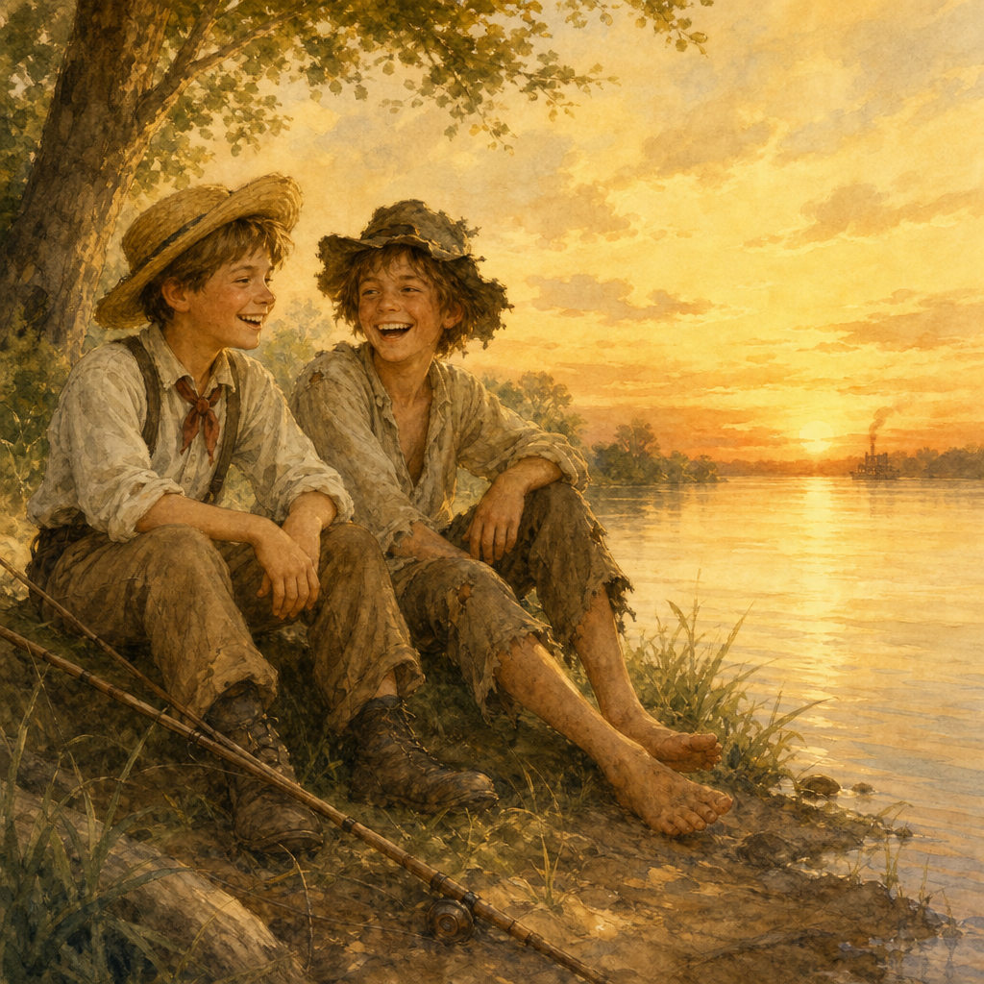
А кто всё это придумал?
Писатель Марк Твен
Когда он был маленьким, то жил в таком же городке на реке и сам был похож на Тома!
Он работал матросом на пароходе и знал о реке всё.
Книге про Тома Сойера уже почти 150 лет, а ребята во всём мире читают её и смеются до слёз!

Slide 7
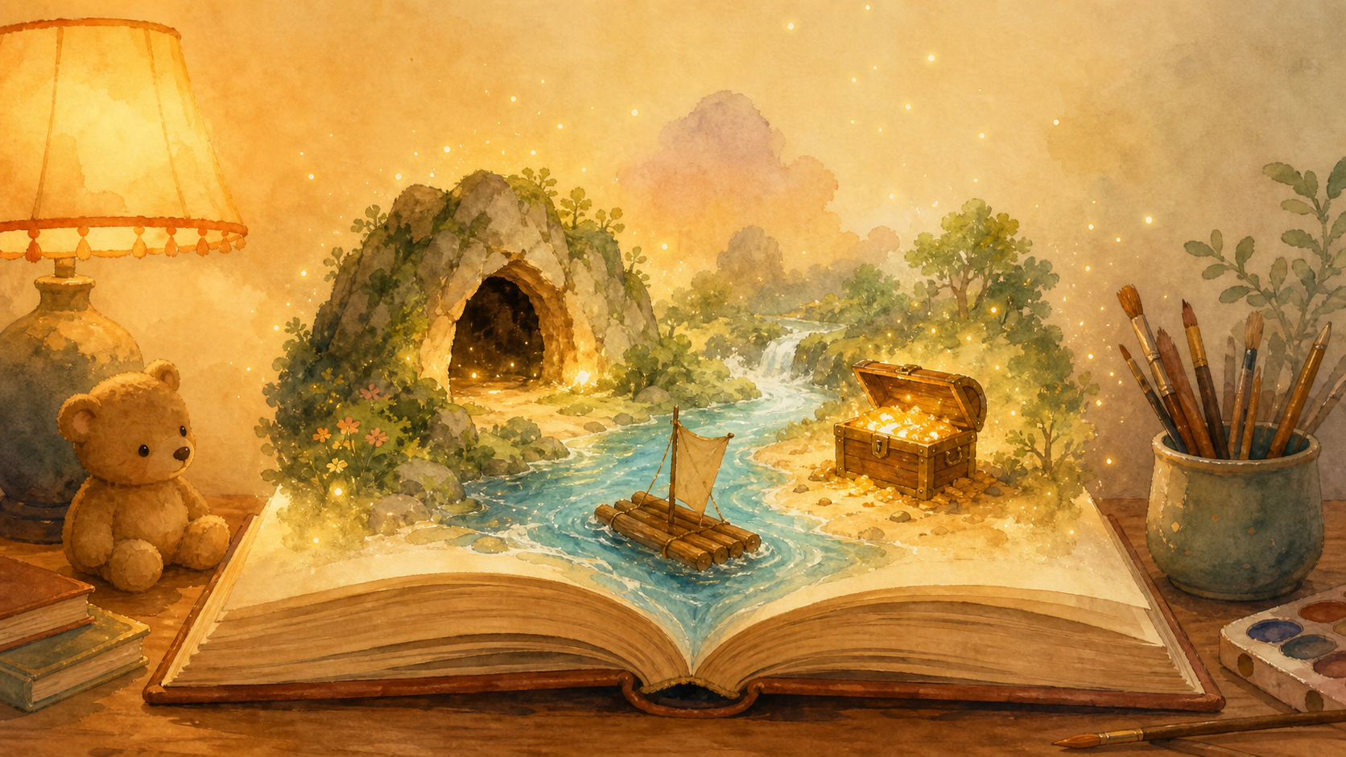
Открой книгу —
и приключения начнутся!
Марк Твен. «Приключения Тома Сойера»
Шёпотом: взрослые тоже могут читать её вслух — им тоже понравится

